Slide 1
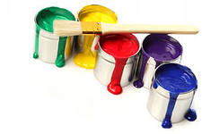
Смешение красок
Работу выполнила обучающаяся 2 «В» класса
МОУ Лицей № 107
Масликова Вера Руководитель: Алеева Е. С.

Slide 2
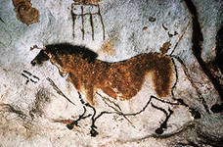
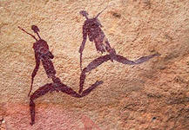
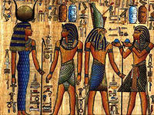
Первые шаги

Slide 3
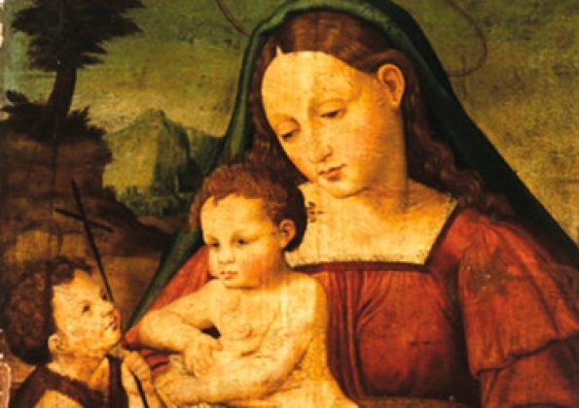
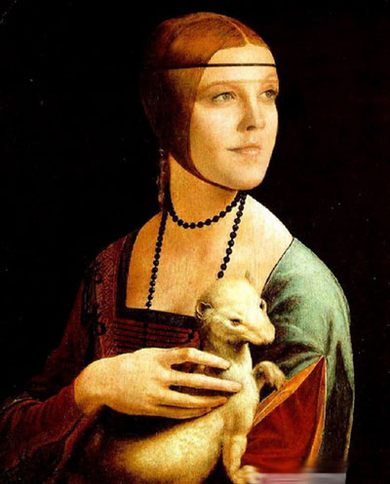
Творчество великих художников
Леонардо да Винчи

Slide 4
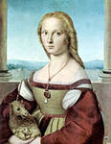
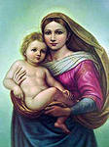
Рафаэль

Slide 5
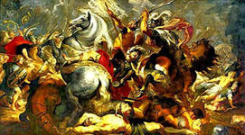
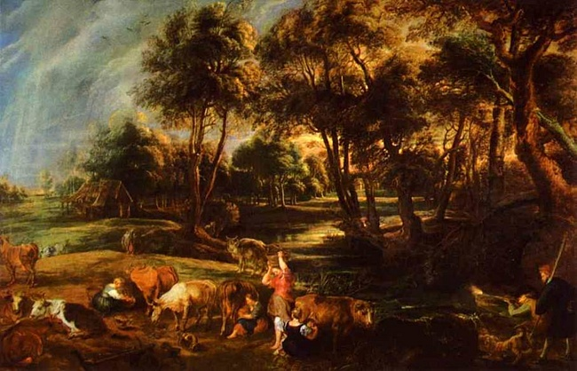
Рубенс

Slide 6
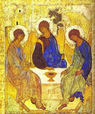

Андрей Рублев

Slide 7
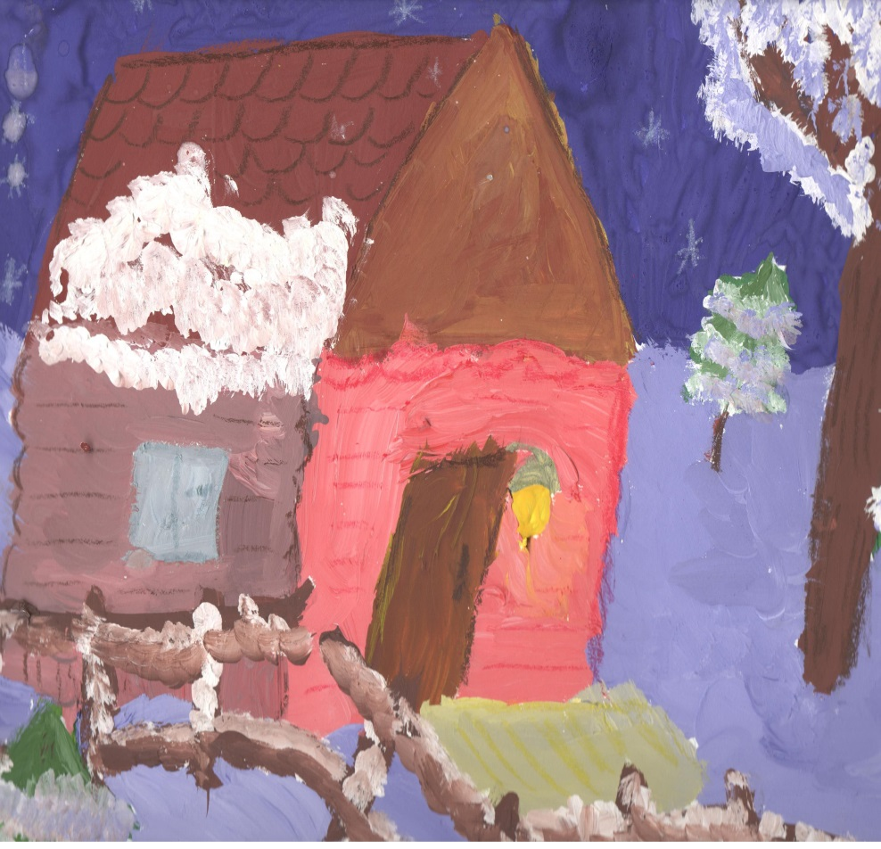
Много в этом мире красок,
Тысячи оттенков и тонов…
Методы исследования:
Изучение литературы;
Наблюдение за окружающим миром;
Смешивание красок опытным путем.

Slide 8
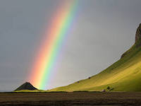

Загадка солнечного луча

Slide 9
Основные цвета солнечного спектра

Slide 10
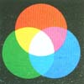
Оптическое смешение красок
Красный, зеленый и синий – основные цвета в оптическом смешении.

Slide 11
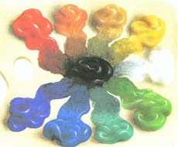
Механическое смешение красок
Основные цвета при механическом смешивании: красный, синий, жёлтый.

Slide 12
Результат смешения красного, синего, жёлтого
Абрикосовый |  | Красный + Охра + Белый (Красный + Жёлтый + Коричневый + Белый)
Бежевый |  | Белый + Коричневый + Жёлтый
Бирюзовый |  | Синий + Зелёный
Горчичный |  | Жёлтый + Красный + Чёрный + Зелёный
Зелёный |  | Жёлтый + Голубой или Синий
Зелёный Оливковый |  | Зеленый + Жёлтый
Зелёный Хвойный |  | Зеленый + Жёлтый + Чёрный
Золотой |  | Жёлтый + Красный или Коричневый
Коричневый |  | Красный + Зелёный (Красный + Жёлтый + Синий)
Красно-коричневый |  | Красный + Коричневый
Лимонный Желтый |  | Жёлтый + Белый + Зелёный
Оранжевый |  | Красный + Жёлтый
Охра |  | Жёлтый + Коричневый
Пурпурный |  | Красный + Синий + Жёлтый
Серый |  | Белый + Черный
Серый теплый |  | Серый + Охра или Умбра
Серый холодный |  | Серый + Синий или Зелёный
Табачный |  | Жёлтый + Зелёный + Белый + Красный
Терракот |  | Оранжевый + Коричневый (Красный + Жёлтый + Коричневый)
Фиолетовый |  | Красный + Синий
Хаки |  | Коричневый + Зелёный
Чёрный |  | Красный + Синий + Зелёный

Slide 13
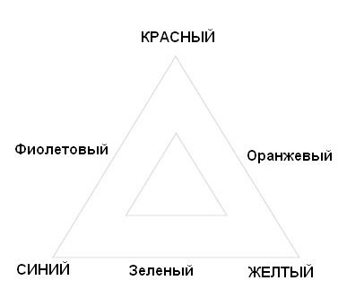
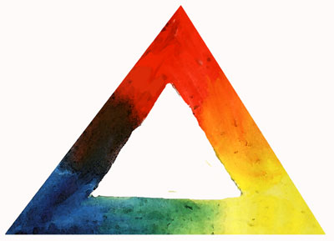
Проведём опыт

Slide 14
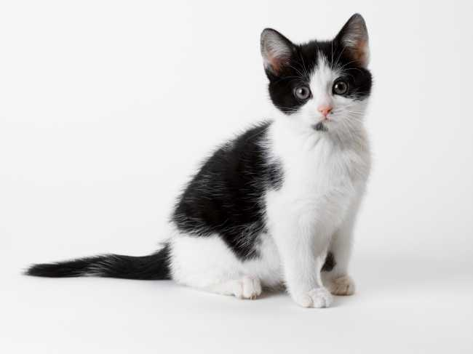
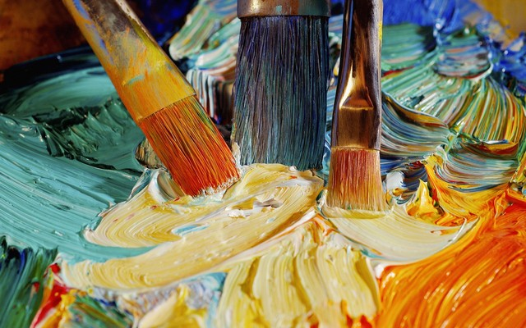
А чёрный и белый!

Slide 15
Выводы
«Одно и тоже ли смешение цветов и смешение красок?»
Нет!
Цвет имеет оптическую (физическую) природу, а краска – химическую.
Цветов в природе гораздо больше, чем красок в вашем наборе.

Slide 16
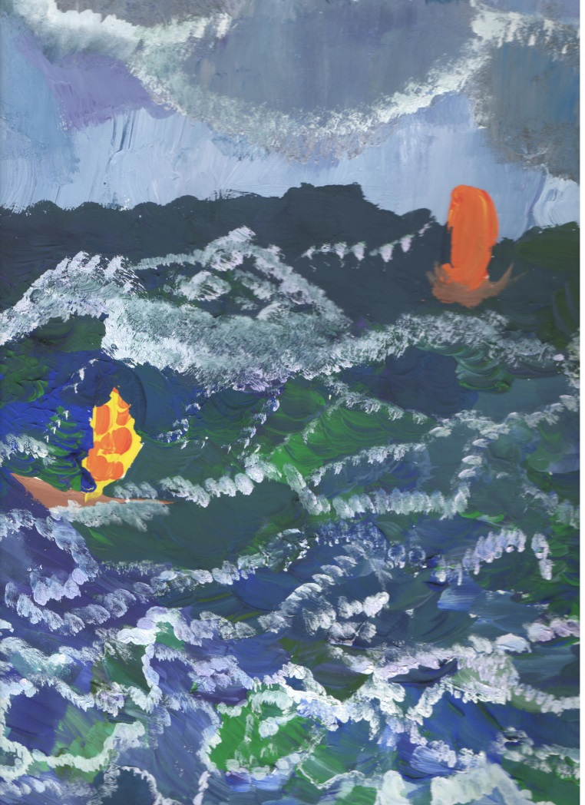
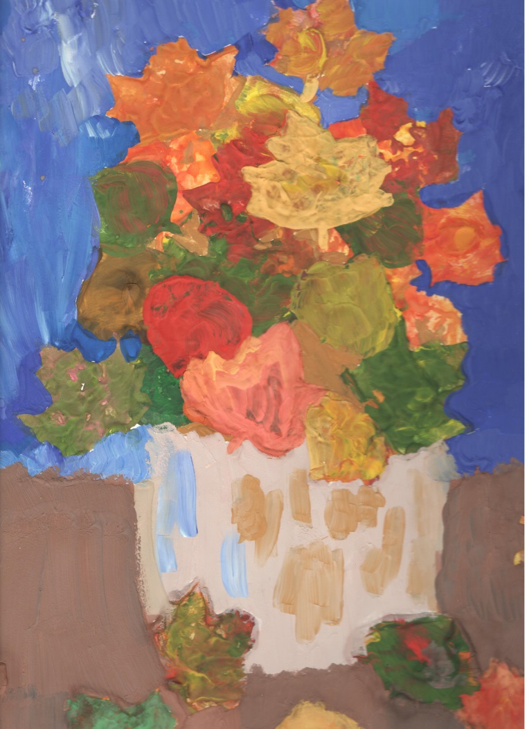
Покупай в коробке краски,
Раскрывай их без опаски,
Сможешь рисовать, раскрасить,
Всё, что нравится, украсить!

Slide 17
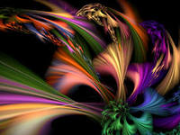
Спасибо за внимание !

